Slide 1
סקר 2 – אפליקציית WorkRight
מציגים:
ניב סהר
פאדי זאהר
רועי שושן

Slide 2
תקציר - WorkRight
אפליקציית WorkRight הינה אפליקציה שנותנת שירותי ניהול משמרות אבטחה 24/7.
האפליקציה תספק למנהל כלים טכנולוגיים מתקדמים שיאפשרו לו ביצוע מעקב אחר צוות עובדי האבטחה שלו.
כמו כן, האפליקציה תעזור לעובדים לבצע את משימותיהם בצורה יעילה, מתועדת ונוחה.
האפליקציה מנוהלת על ידי המנהל, בכך שהוא אחראי על ניהול עובדיו וכן קובע את צורת העבודה שלהם. המנהל עושה זאת ע"י כך שהוא קובע את סידור העבודה ואת המטלות שיהיו בכל משמרת ובכל פטרול לעובד הספציפי, באזור האישי שלו (של המנהל).
עובד שמתחיל משמרת יהיה עליו להתחבר לאפליקציה ולפתוח משמרת חדשה, לאחר פתיחת משמרת העובד יראה איזה מטלות המנהל קבע לו לבצע במהלך משמרתו הנוכחית.
האפליקציה תזכיר לעובד לפני תחילת פטרול וכן תאפשר לו לקבל התראות מהמנהל בזמן אמת (לגבי אירועים חריגים שקרו).
בעת תחילת פטרול האפליקציה תציג לעובד את מפת המקום, אשר כוללת בתוכה נקודות אדומות (שמהוות משימות), בכל ביצוע של משימה, הנקודה האדומה אותה היא מסמלת תהפוך לירוקה. העובד יוכל לסיים את הסיור רק כאשר כל הנקודות האדומות יהפכו לירוקות.
לצורך מעקב של המנהל אחר ביצועי עובדיו, במהלך פטרולו של העובד, האפליקציה תתעד את מסלולו של העובד וכן את המשימות אשר ביצע ע"י צילום המשימה. בסיומו של כל פטרול, האפליקציה תנפיק "דוח מסכם" ולפיו היא גם תנתח את איכות ביצועיו של העובד.
המנהל אחר כך יוכל לצפות במשמרות העובדים ובדוחות הסיורים, על מנת לראות ולבדוק את ביצועי עובדיו.

Slide 3
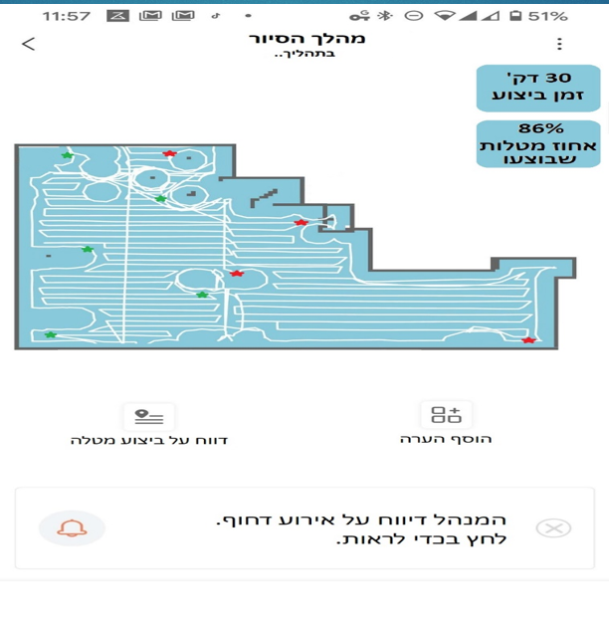
דוגמה למפה שהעובד רואה במהלך הסיור

Slide 4
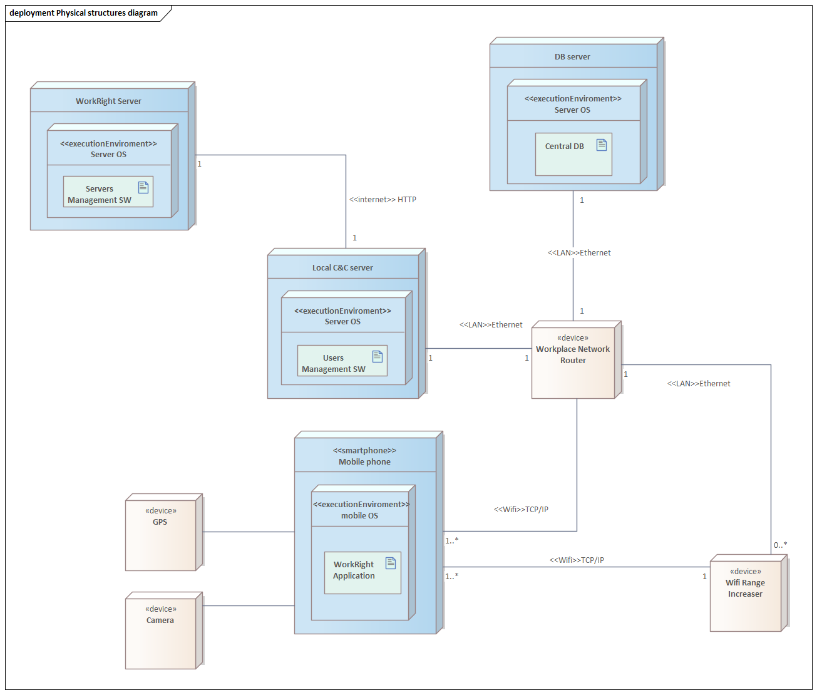
Deployment Diagram

Slide 5
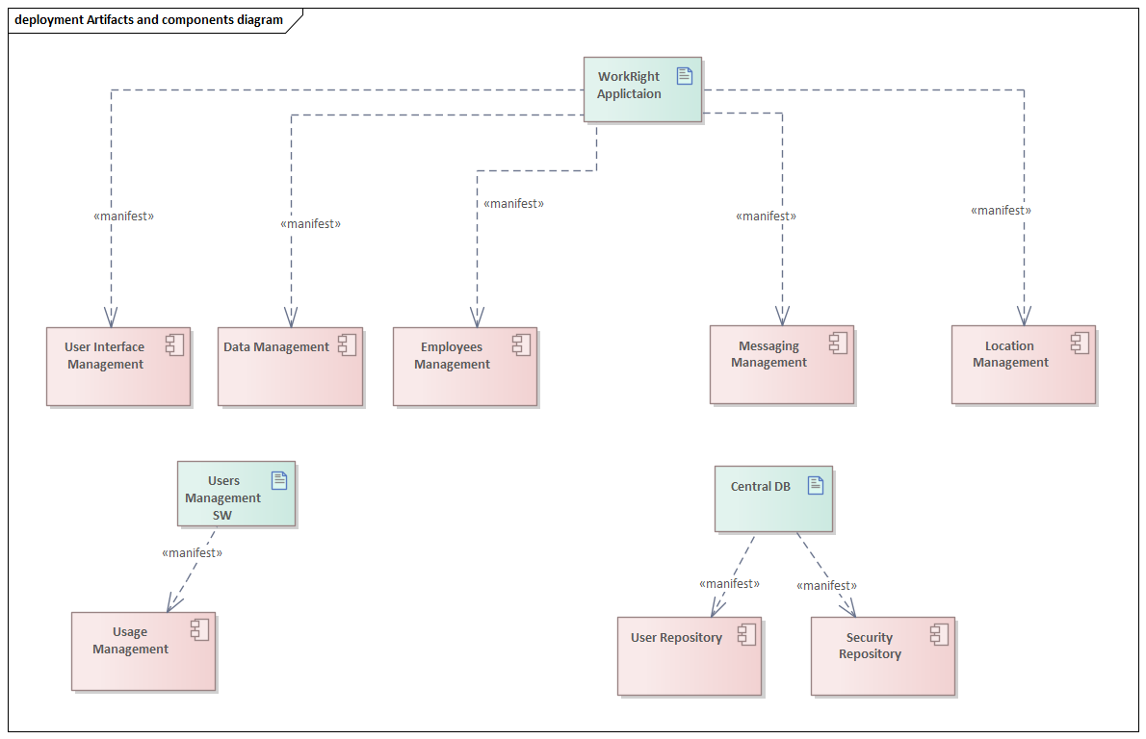
Component Breakdown

Slide 6
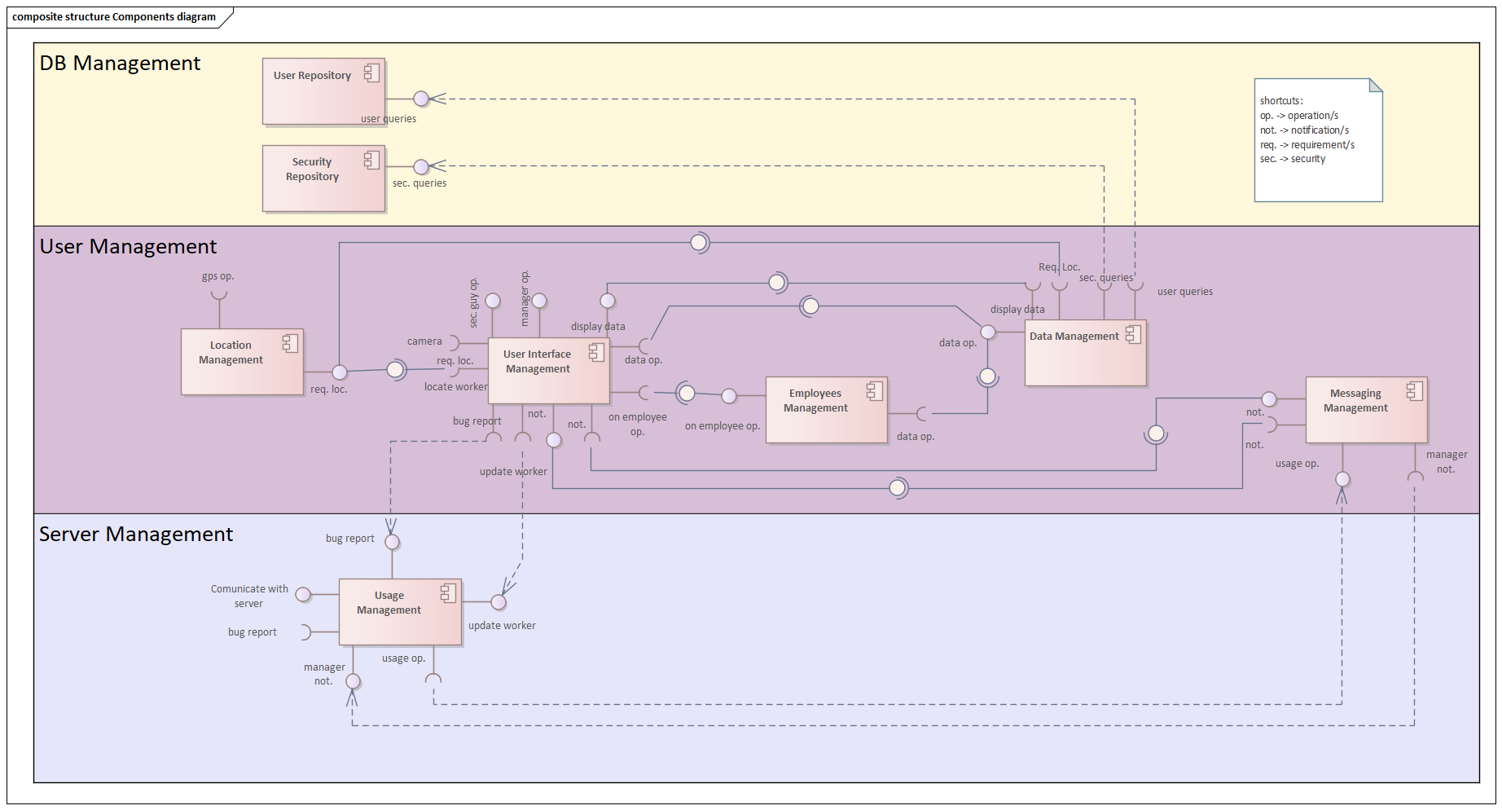
Component Diagram

Slide 7
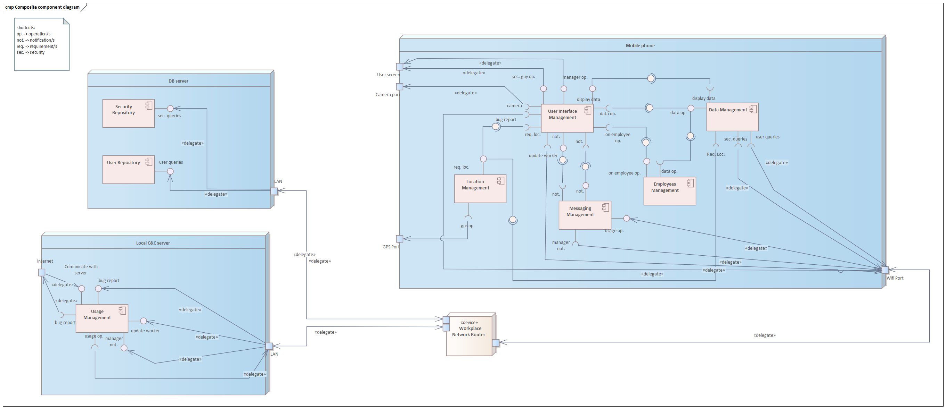
Composite Diagram

Slide 8
Sequence Diagram – SUC7 - Patrol

Slide 9
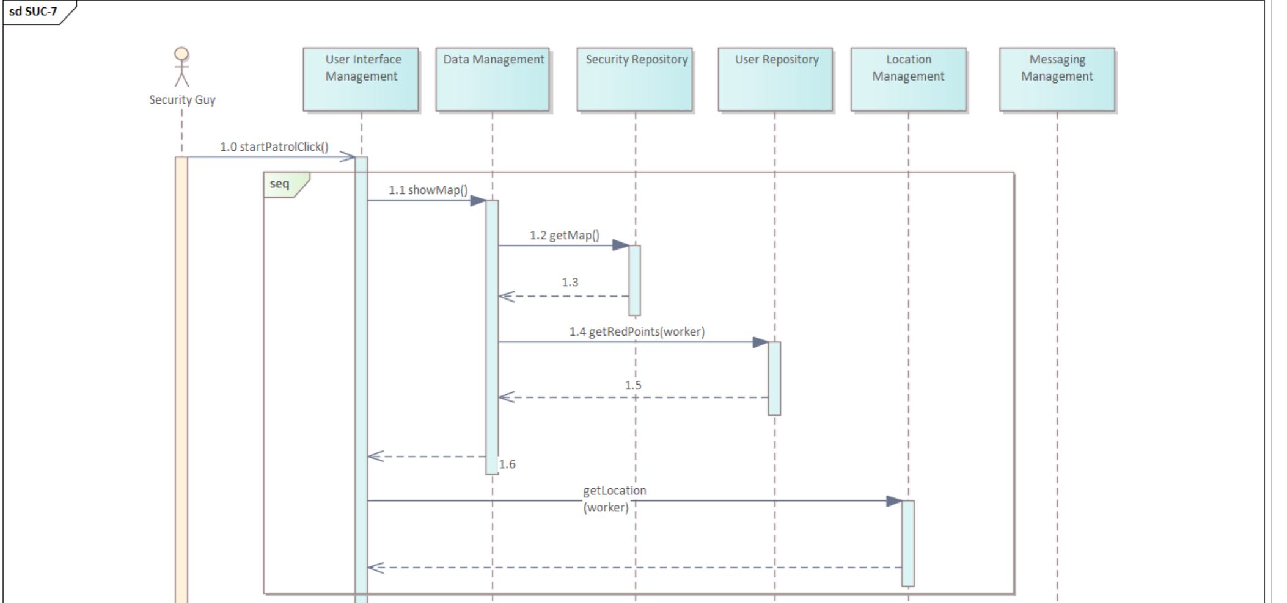

Slide 10
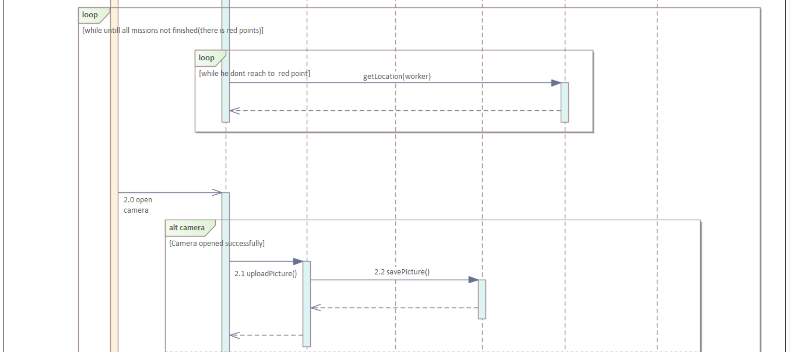

Slide 11
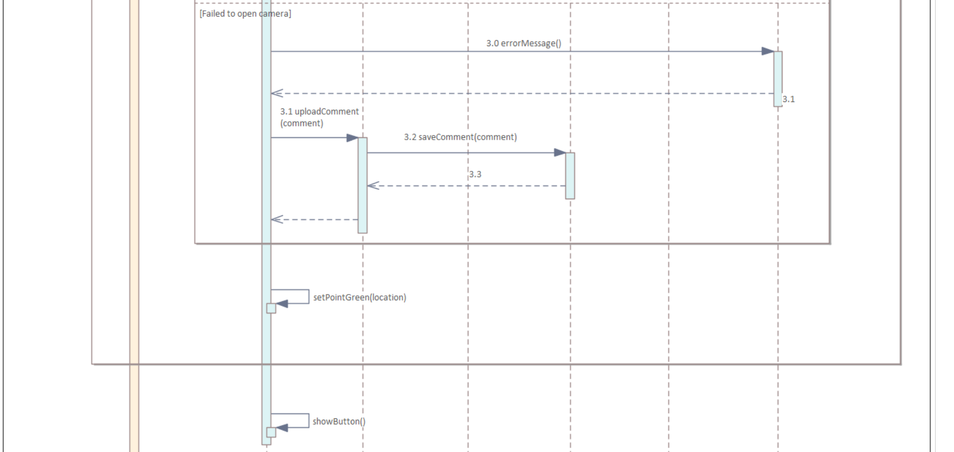

Slide 12
